Slide 1
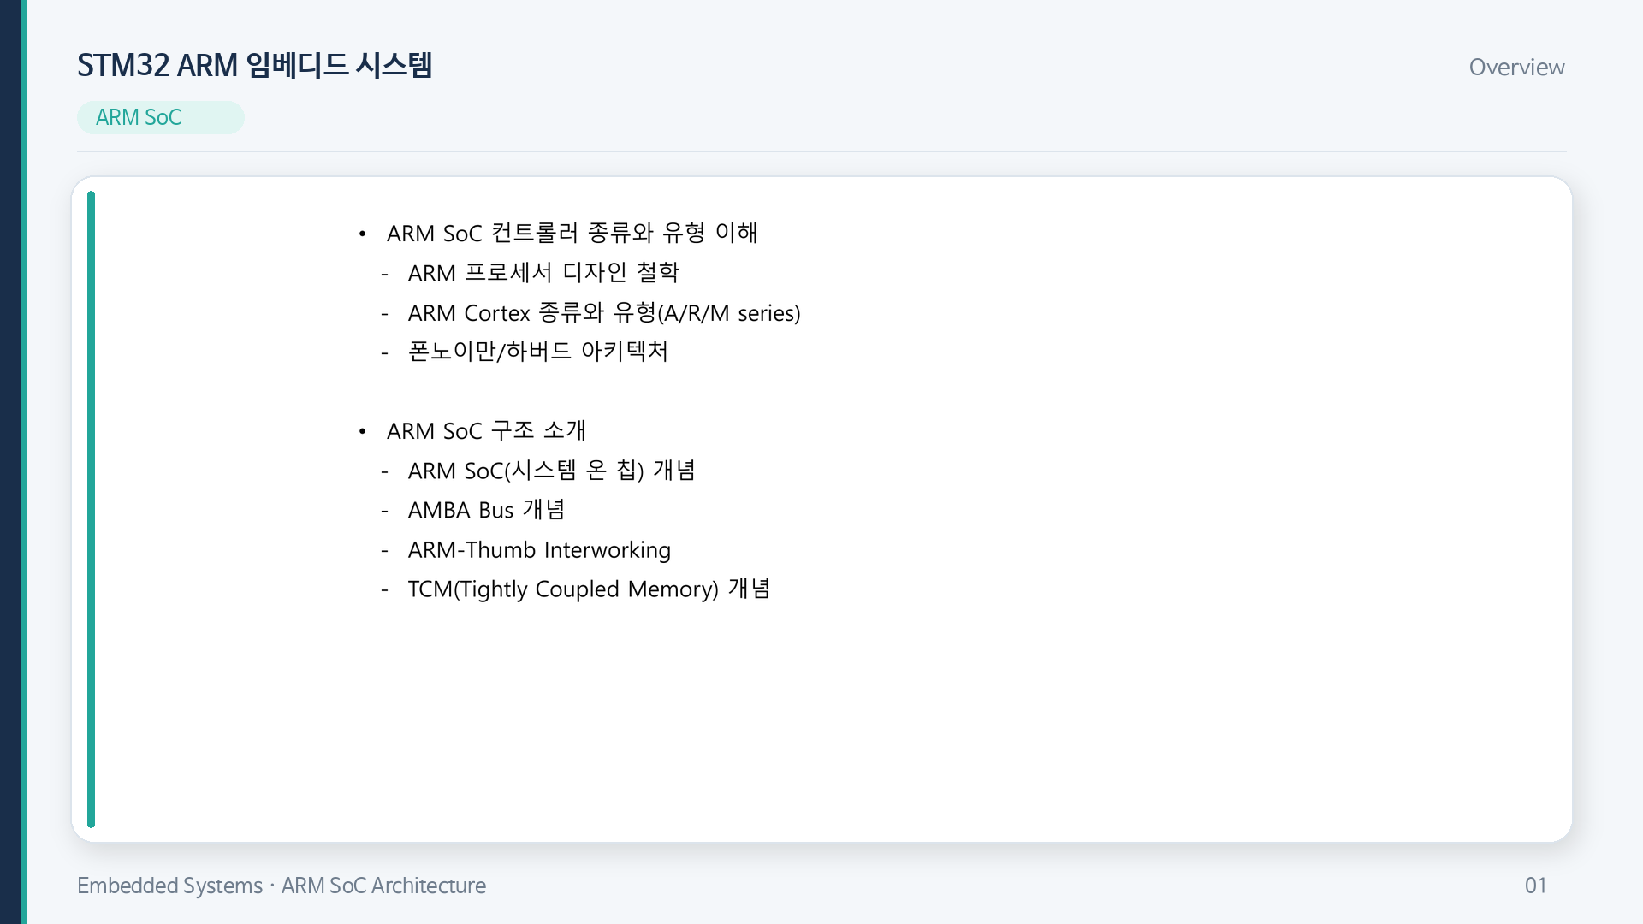

Slide 2
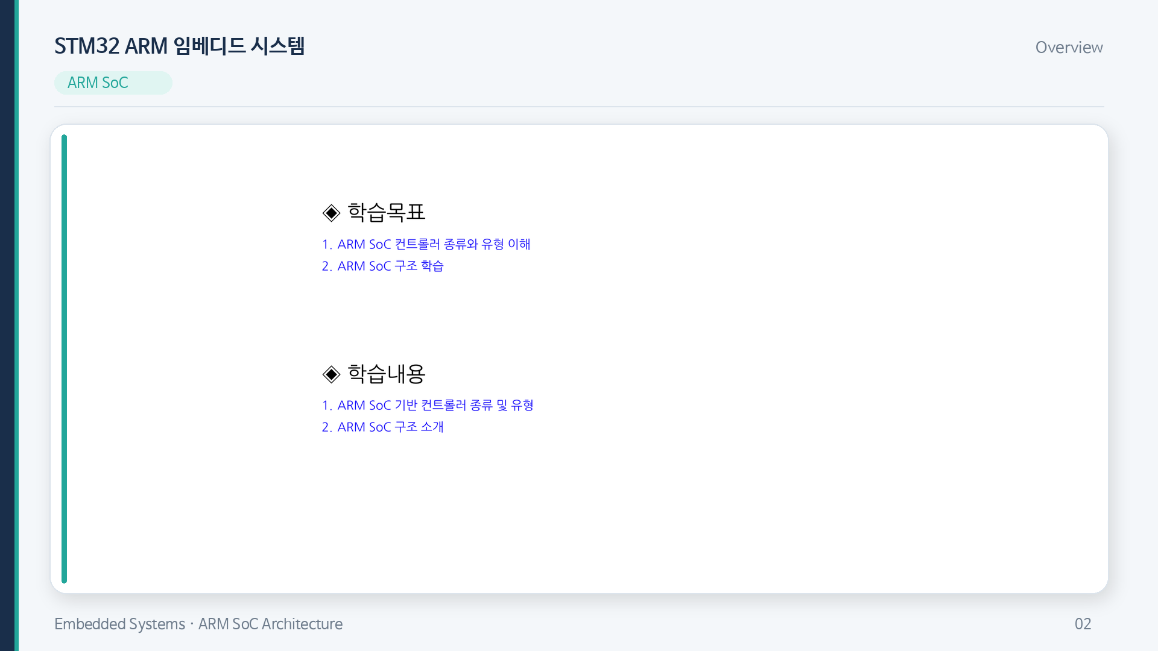

Slide 3
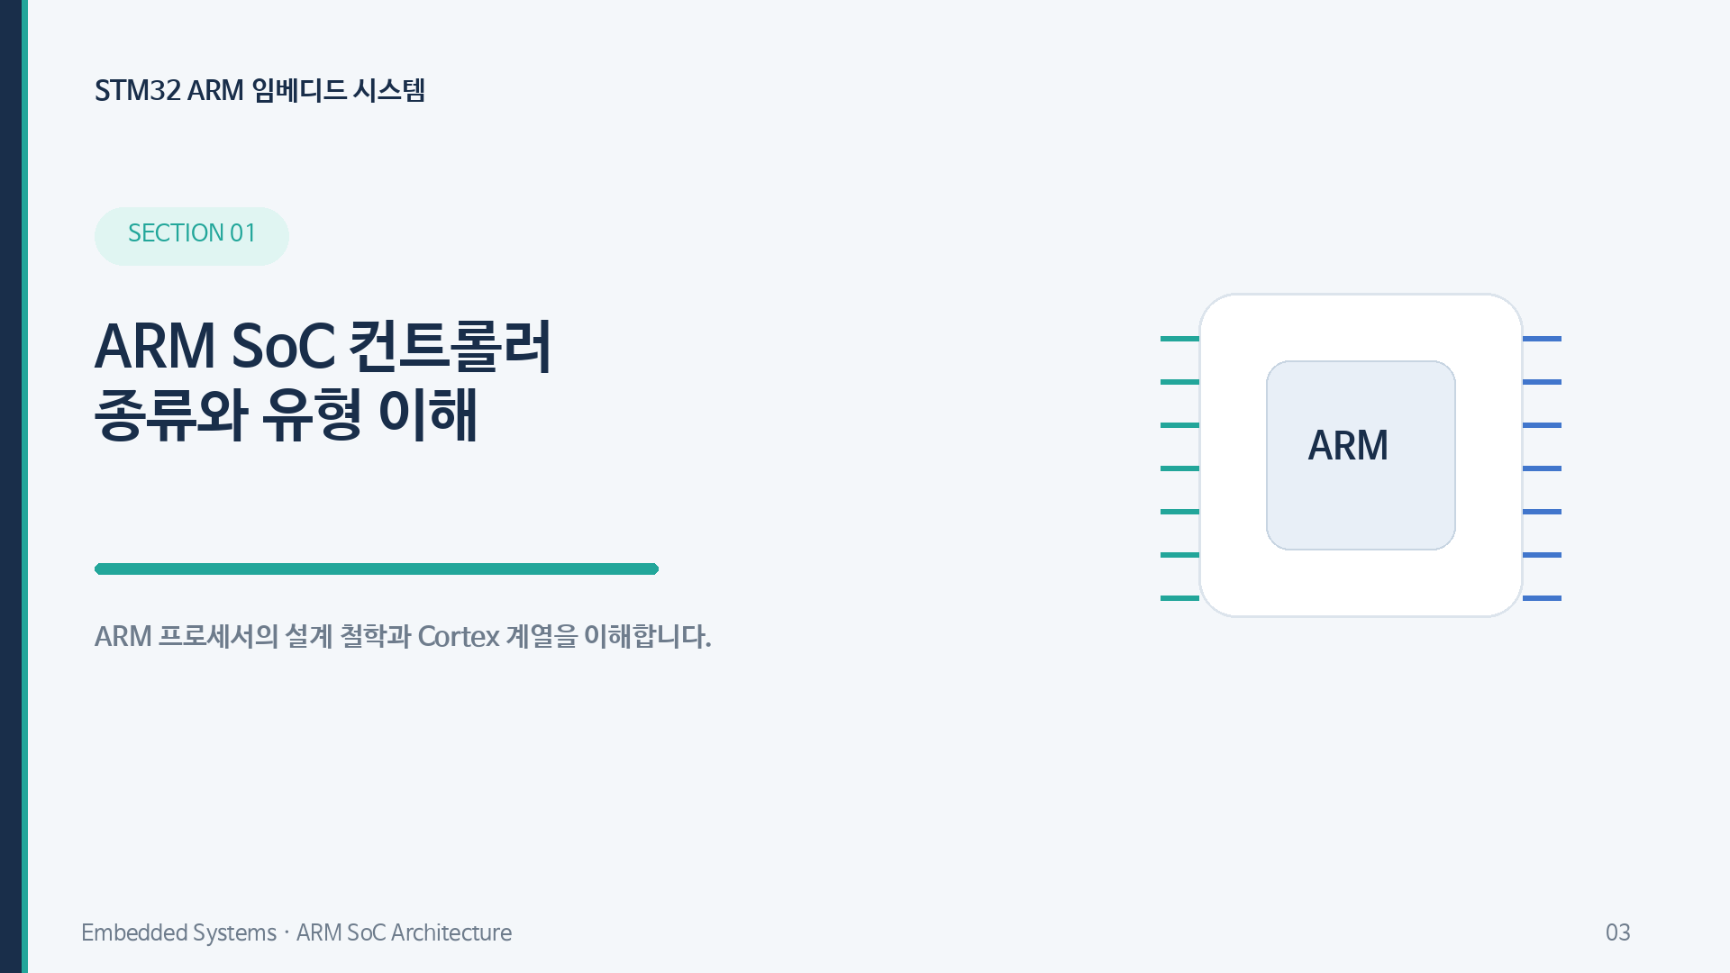

Slide 4
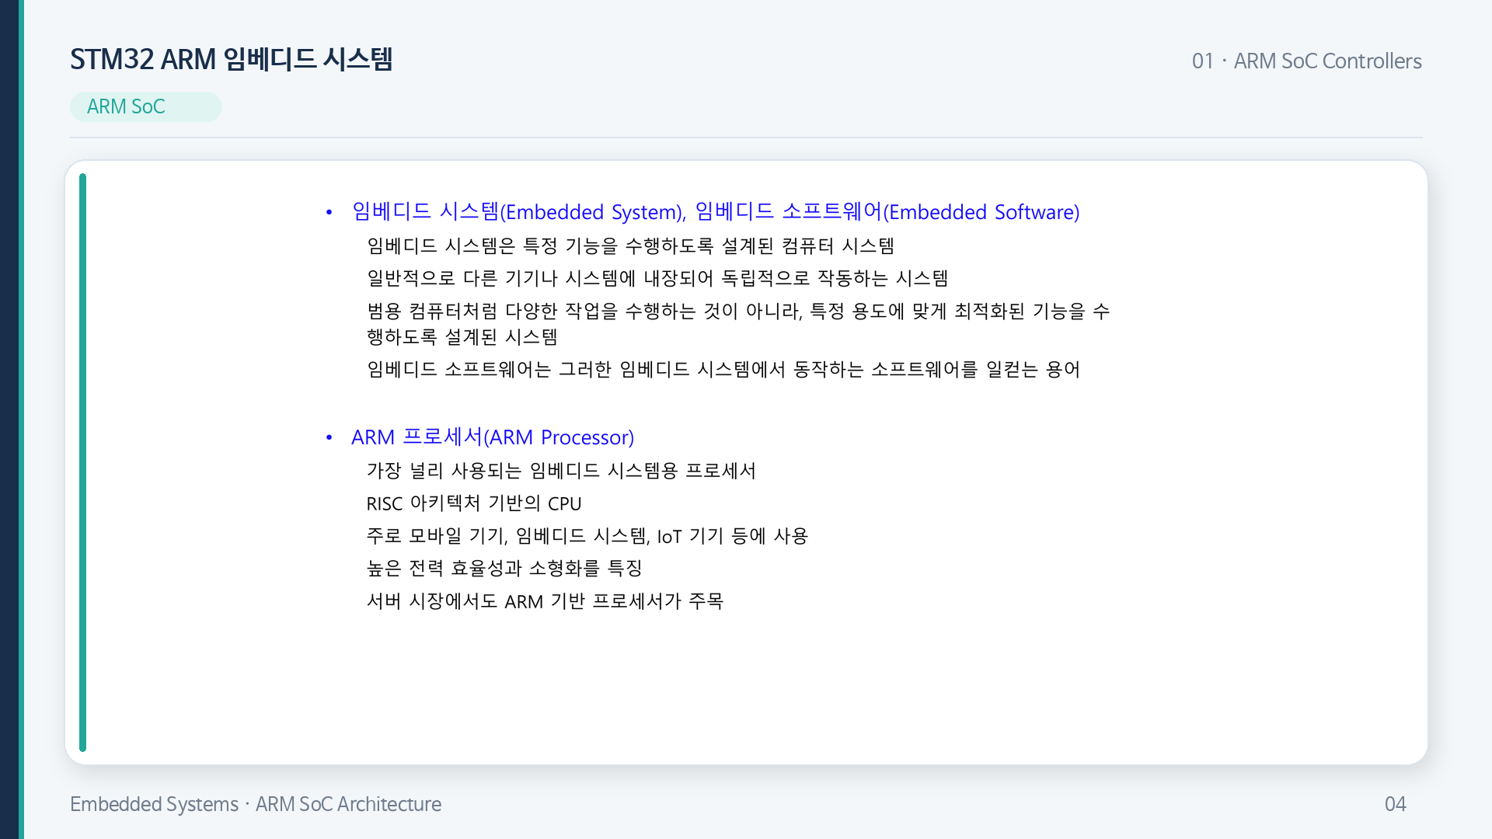

Slide 5
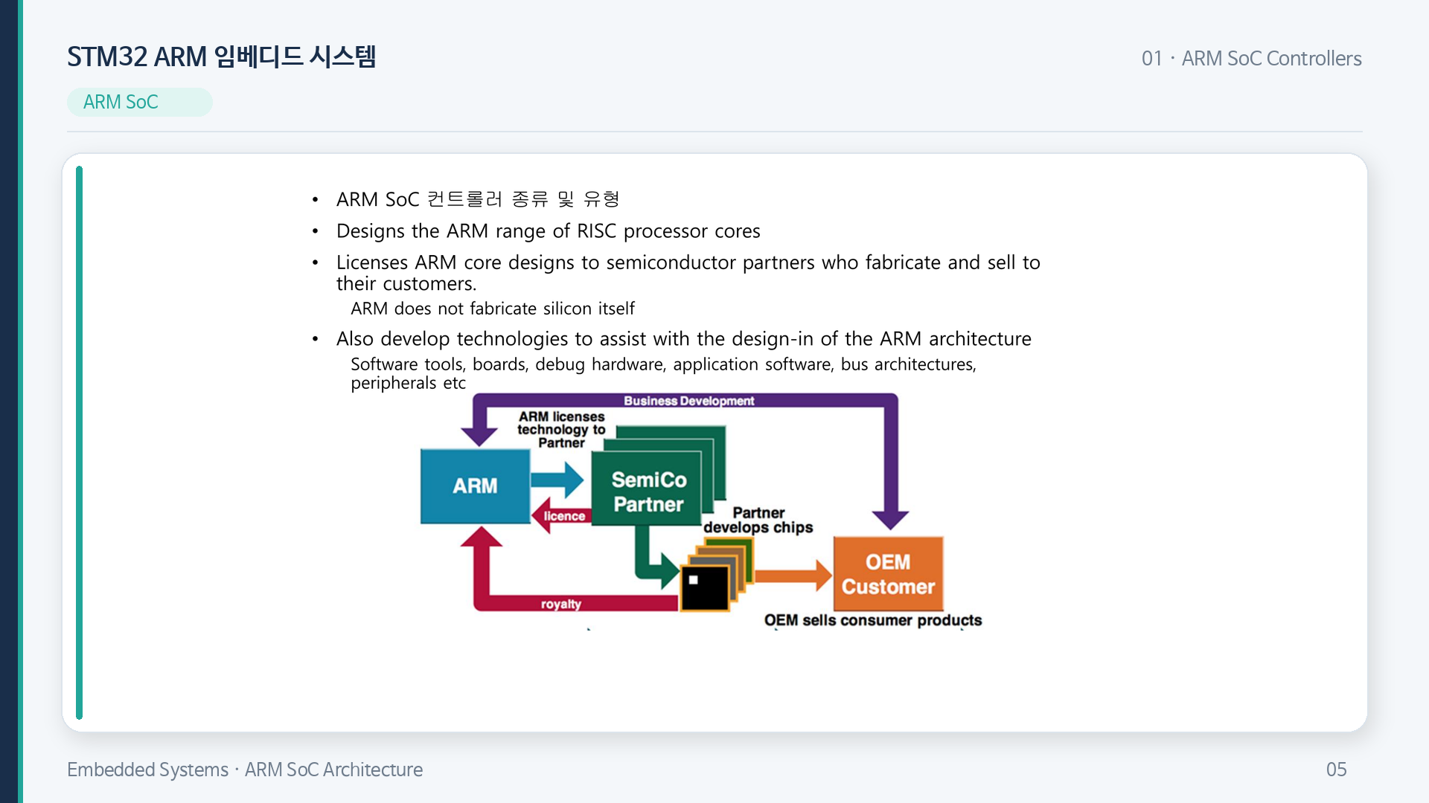
Linux, Apple Iphone/IPad, Google Android, Nokia Symbian, 퀄컴, 삼성, LG, 엔비디아, HP, 델, 에이서, 레노보, Analog Devices, Atmel, Cirrus, Fujitsu, IBM, Infineon, Mitsubishi, Motorola, National Semiconductor, NEC, Philips, Sharp, ST Microelectronics, Texas Instruments, Toshiba , NEC, Philips, Sharp, ST Microelectronics, Texas Instruments, Toshiba 등 660개 협력업체

Slide 6
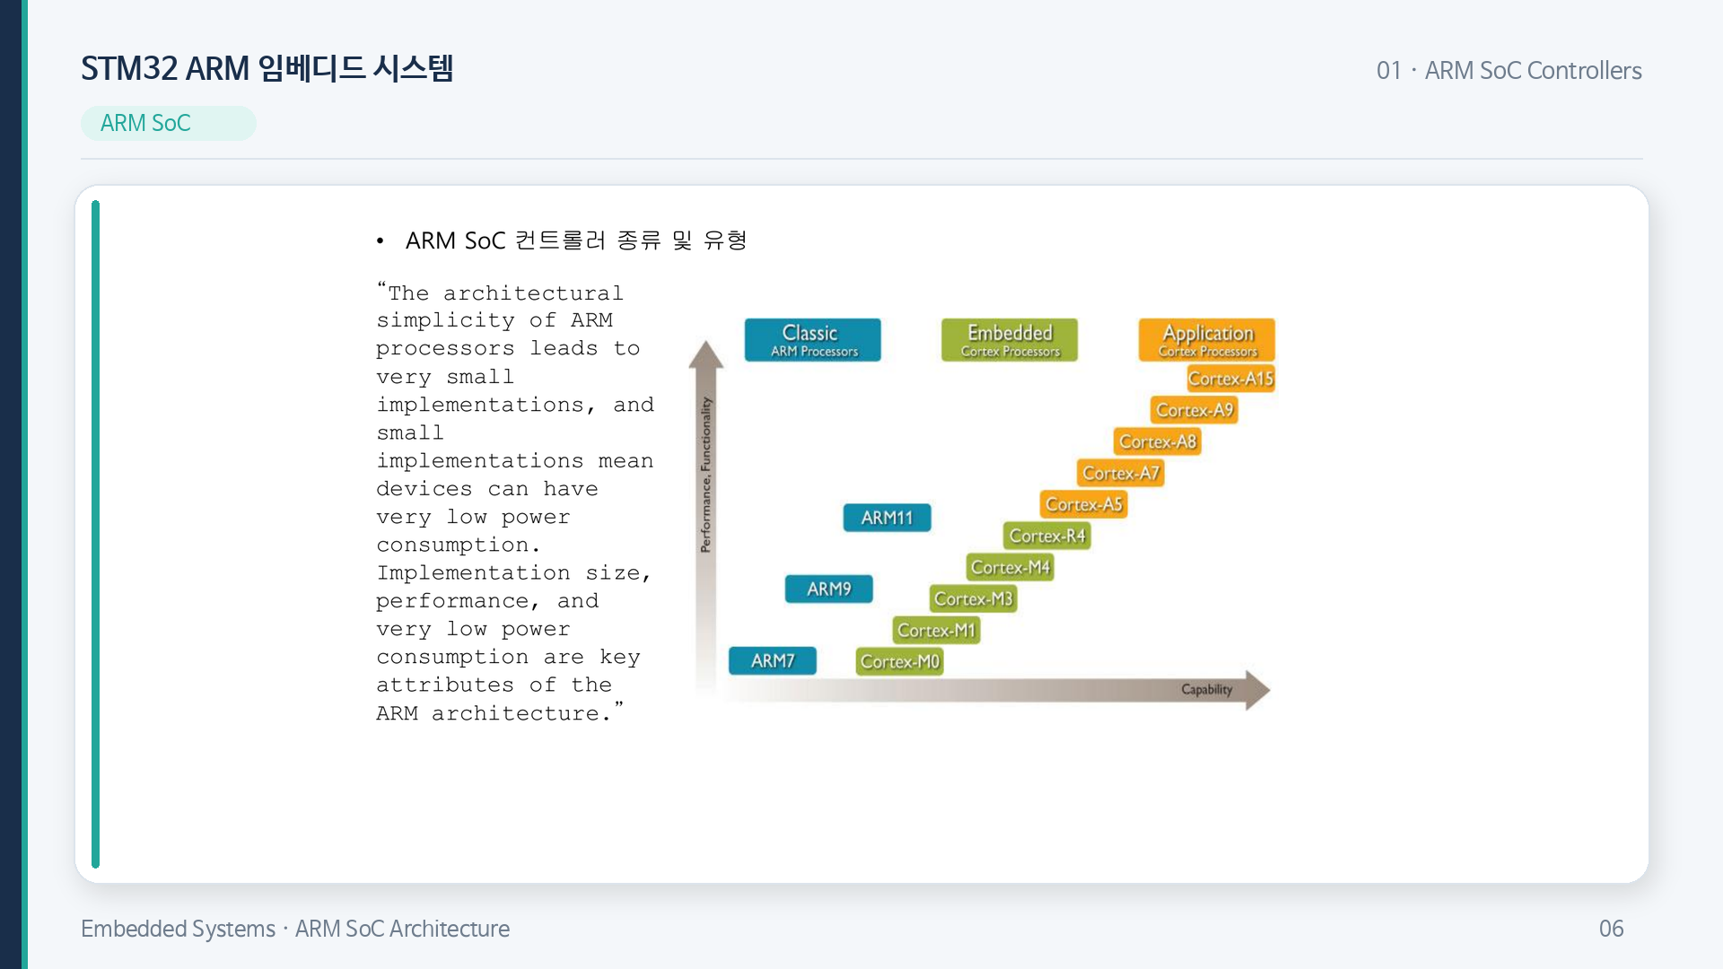

Slide 7
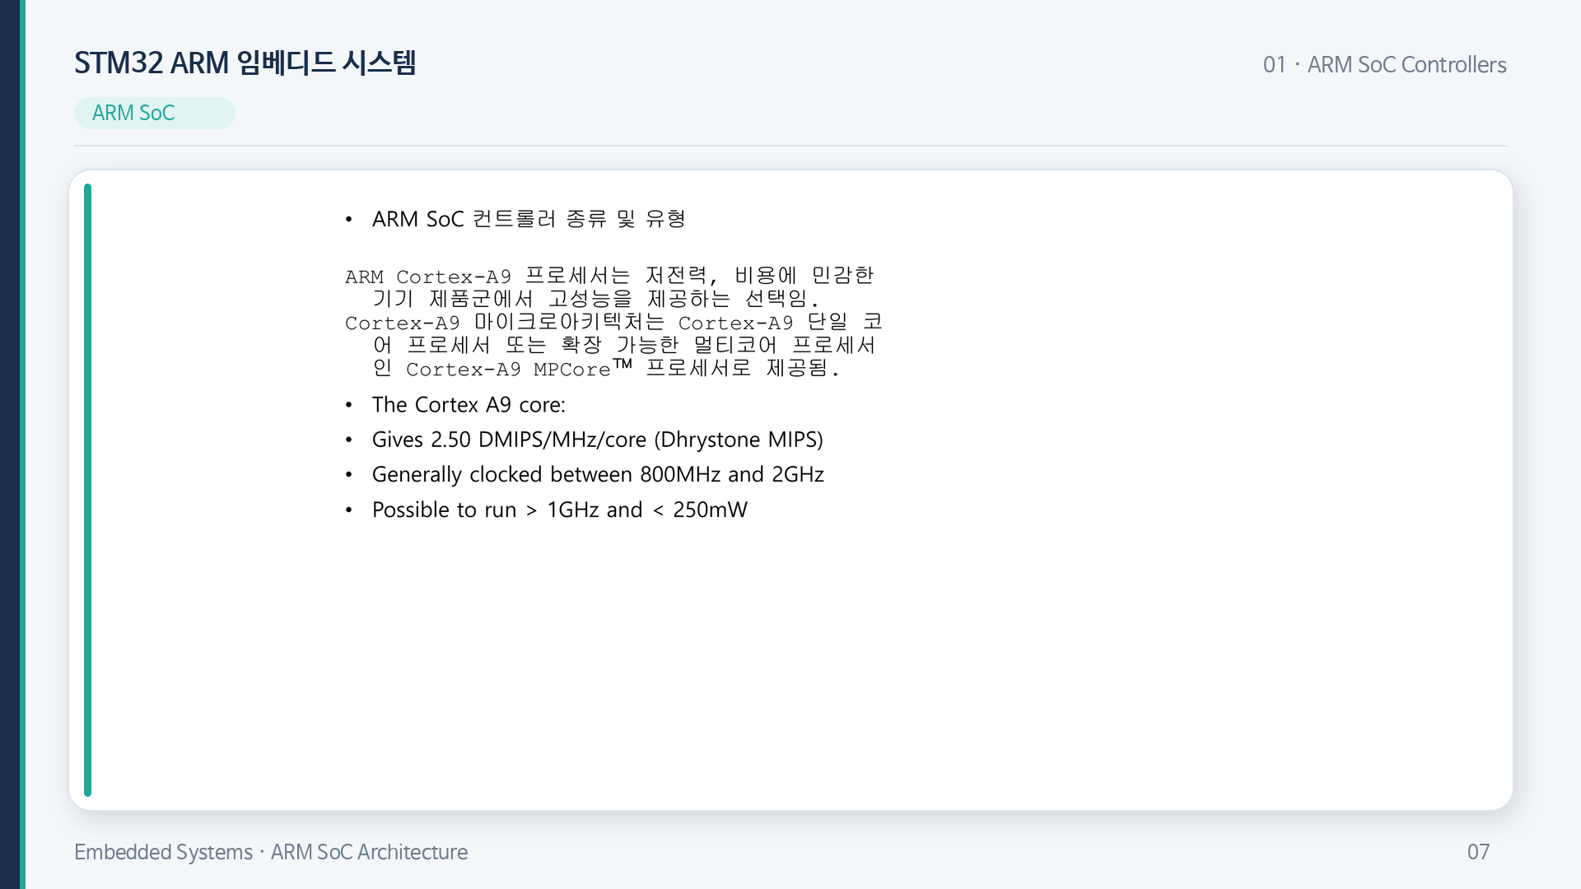

Slide 8
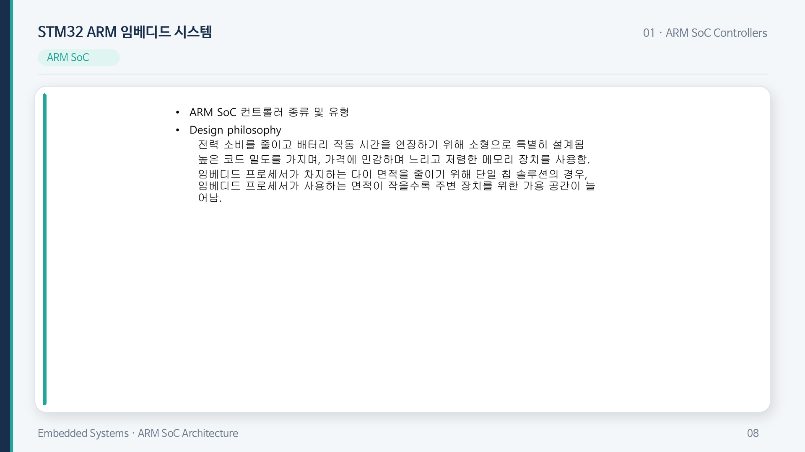
장점
손쉽게 성능 최적화 가능
고정 길이의 명령 세트는 더욱 빠른 실행을 허용
파이프라인을 더욱 효율적으로 사용
더 빠른 클럭 속도를 허용하며, 축소 명령 세트로 인해 칩 다이 크기가 더욱 작아짐
단점
코드 크기(size)가 커지는 현상
32-bit RISC 기계에서, 모든 단일 명령어는 코드 공간의 4 bytes를 필요로 함
ARM “Thumb” 기술은 이에 대한 solution을 제공

Slide 9
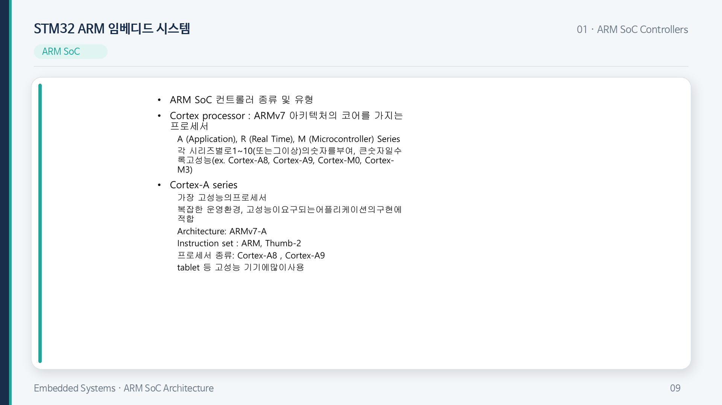

Slide 10
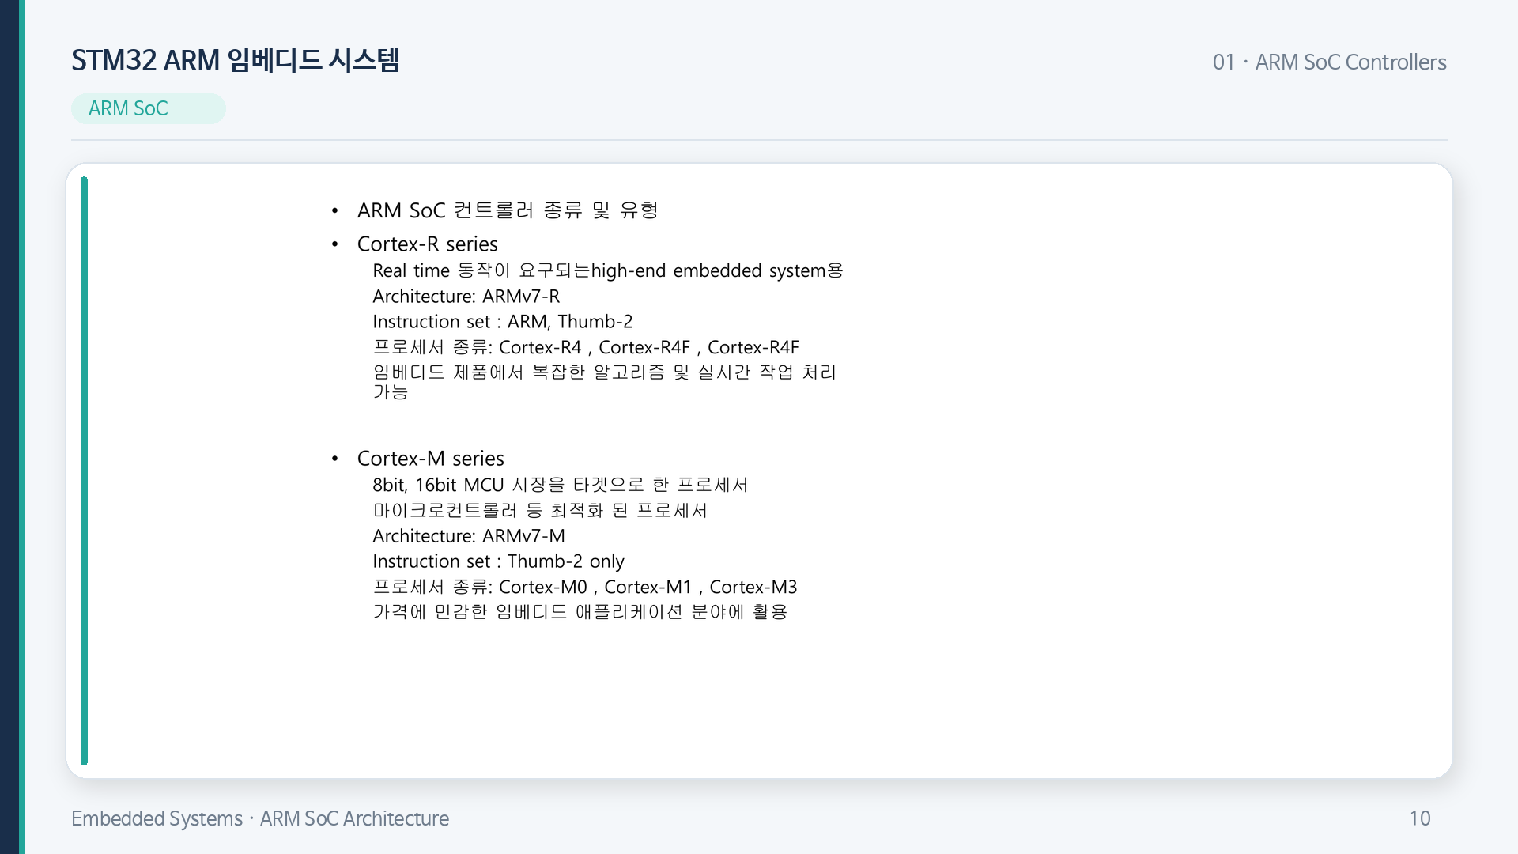

Slide 11
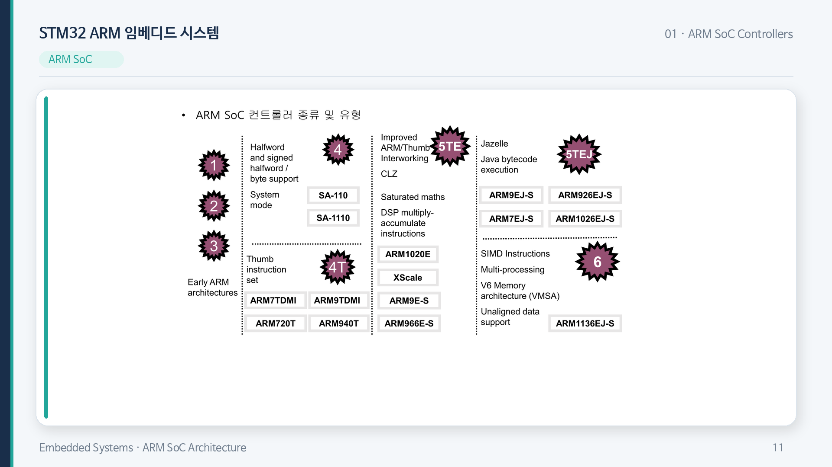

Slide 12
ARM Powered Products
울트라 모바일 디바이스(UMD)
로우엔드 랩탑(low-end
laptop)
넷북, MID, 스마트북, UMPC
시장 격돌
Intel Atom 아키텍쳐
인텔은 2000년대 중반 ARM과
결별
PXA family를 Mavell에
넘김
ARM Cortex 아키텍쳐

Slide 13
(Laptop market) Arm CPUs forecast to
capture a quarter of laptop market by
2027
2009년 기준 인텔 매출: 251억$, 직원 수: 7만8900명
2009년 ARM 매출: 4억8000만$(50분의 1 수준), 직원 수: 1700명

Slide 14
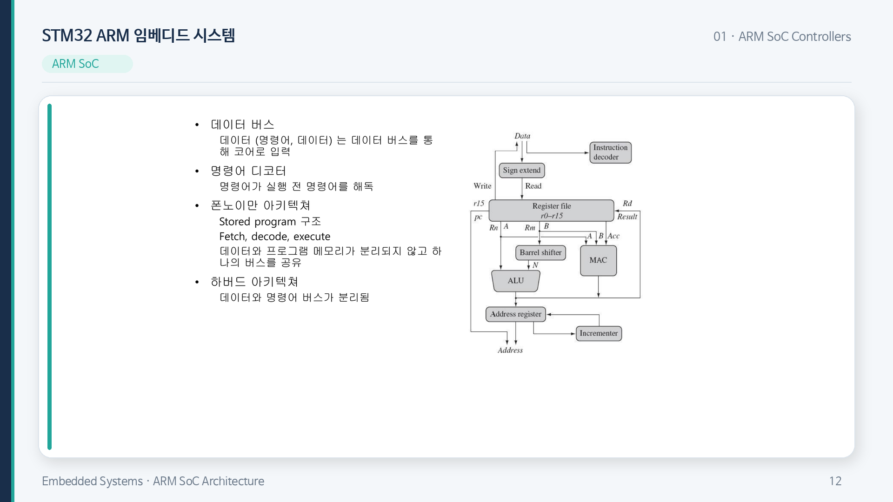

Slide 15
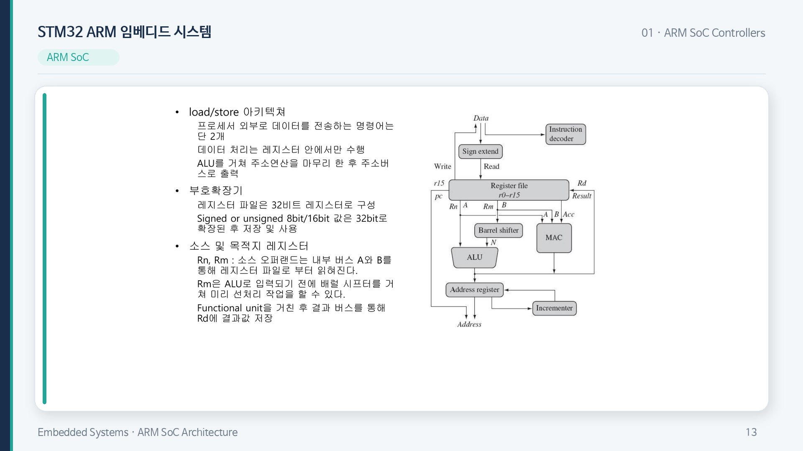

Slide 16
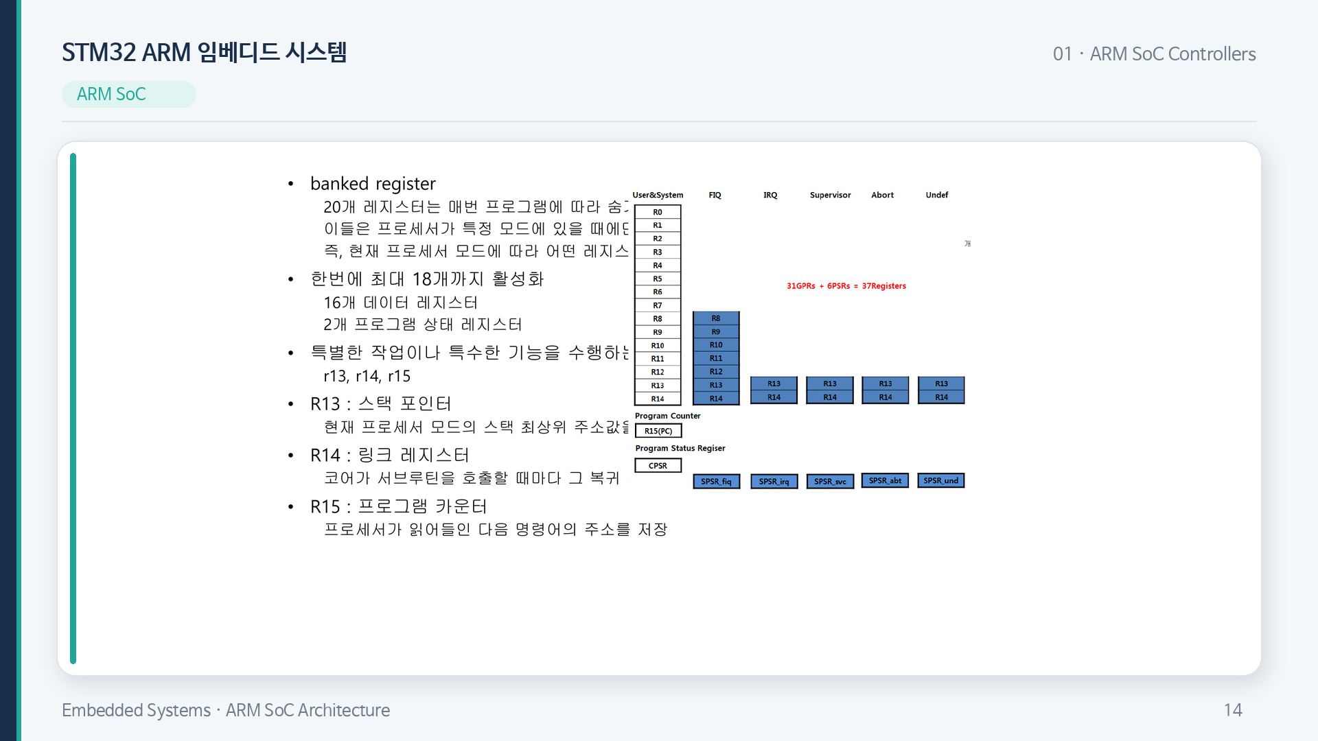

Slide 17
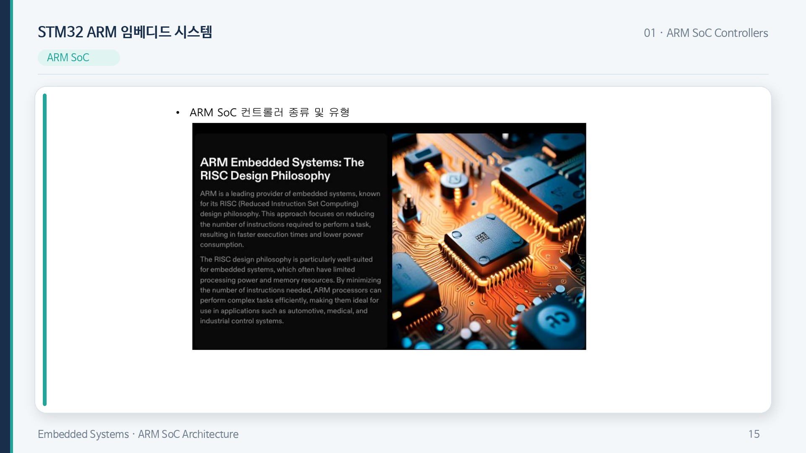

Slide 18
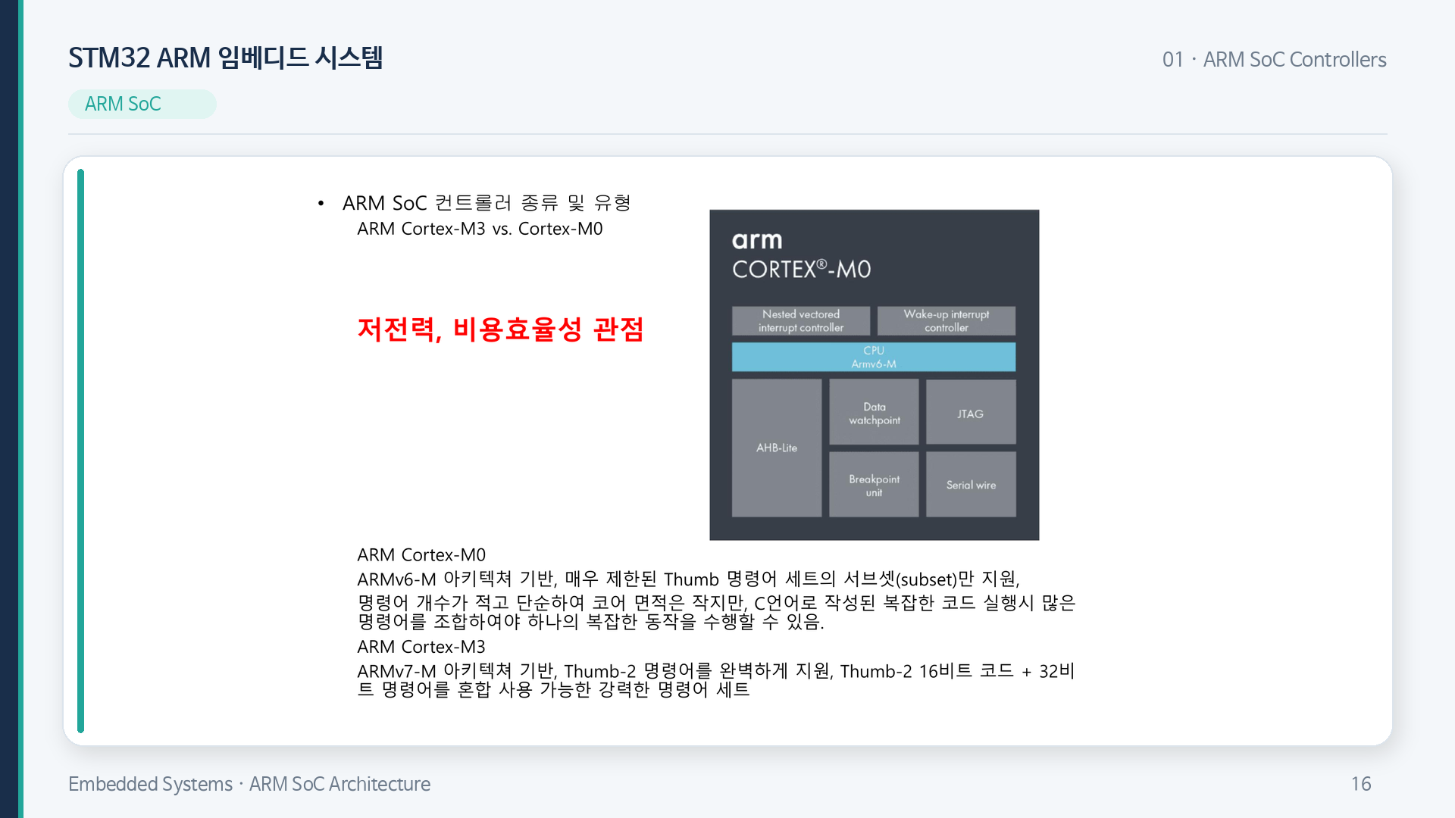

Slide 19
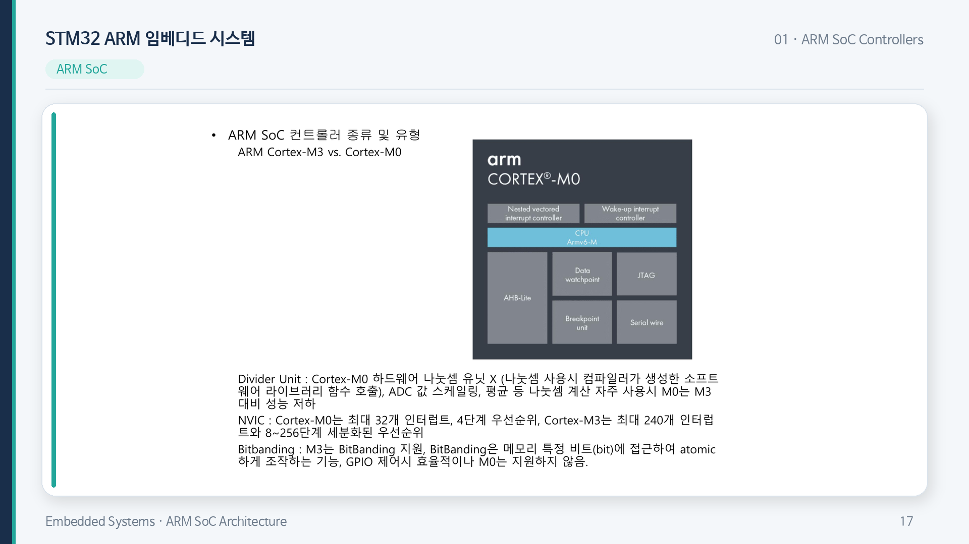

Slide 20
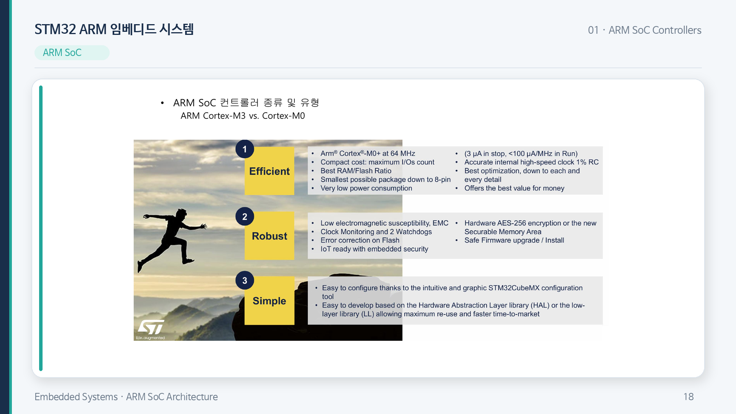

Slide 21
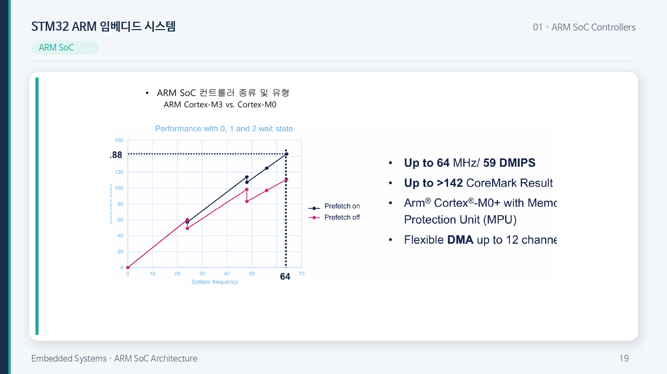

Slide 22
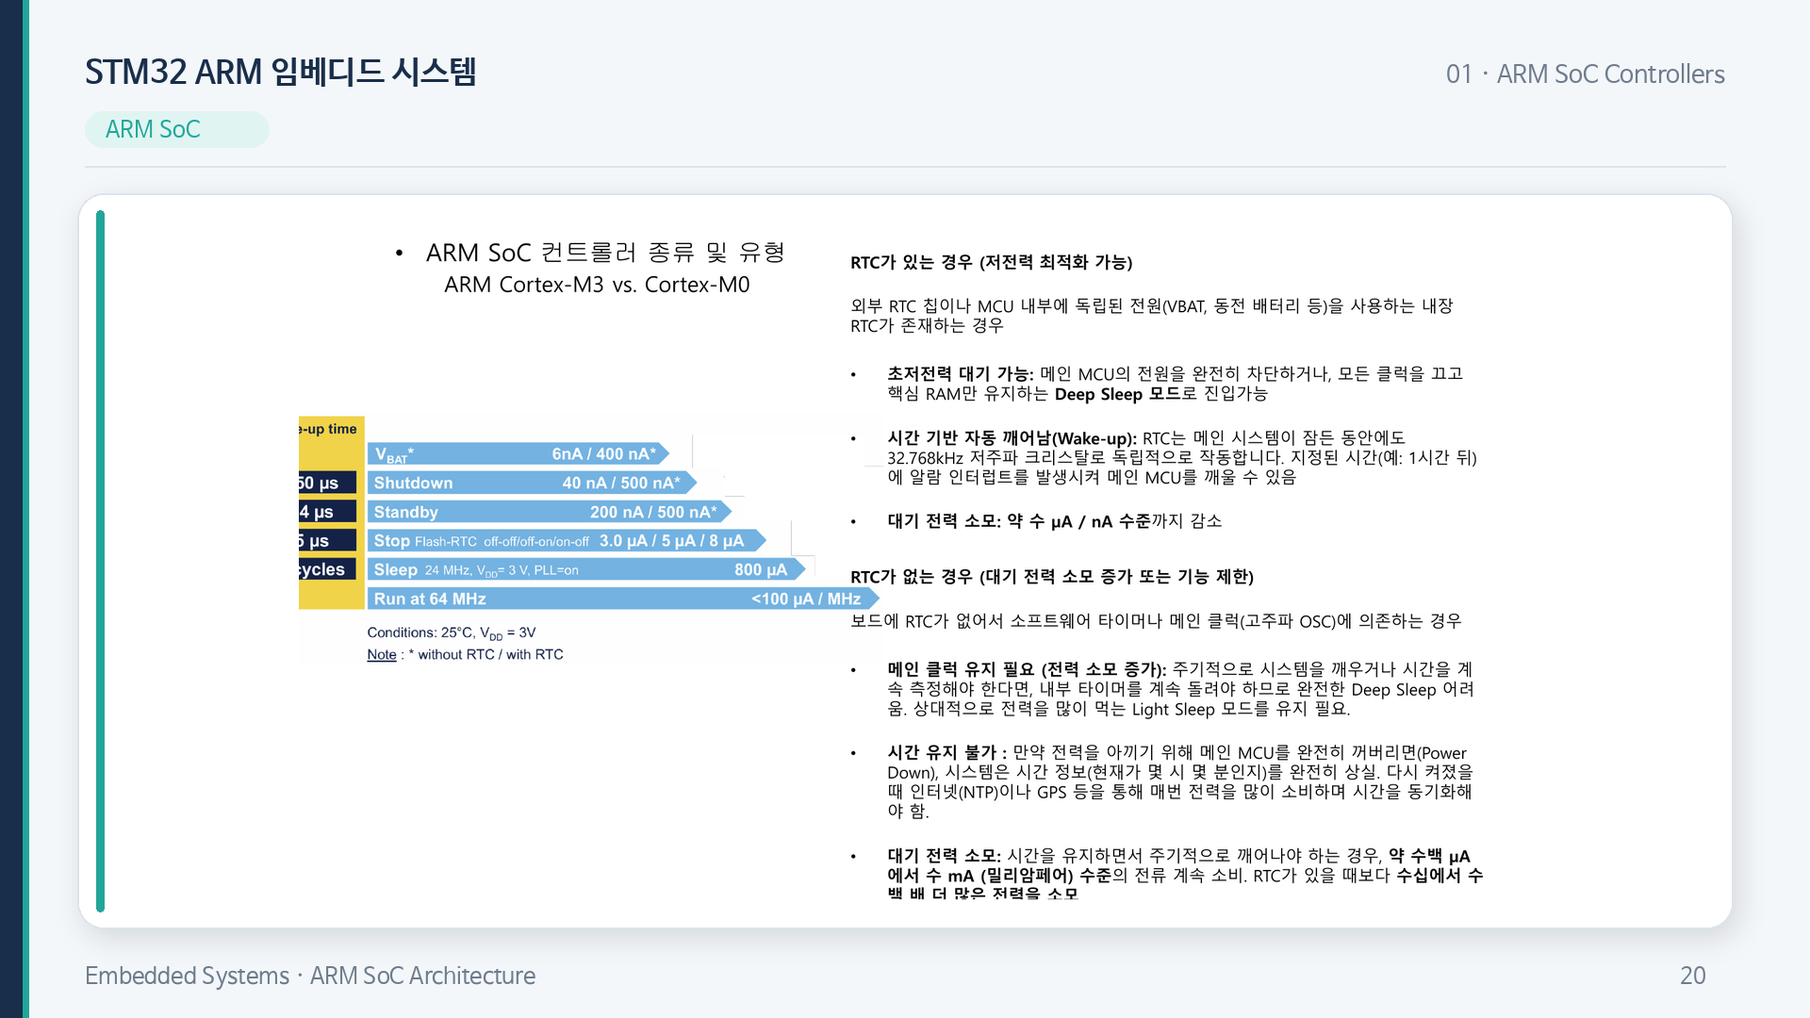

Slide 23
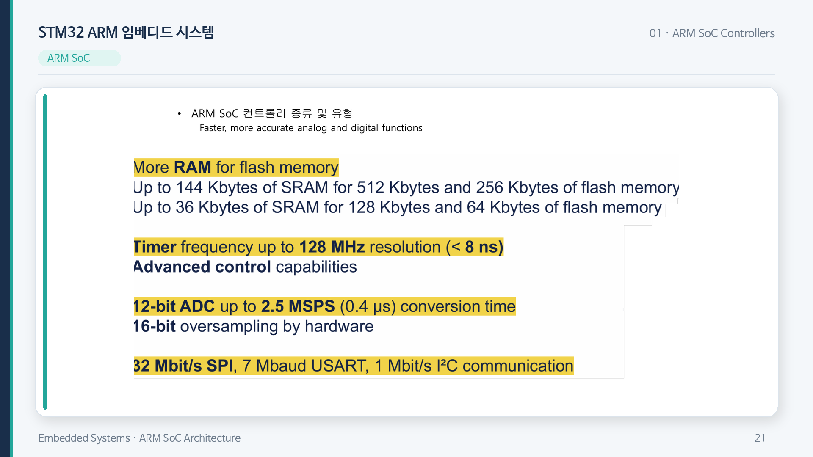

Slide 24
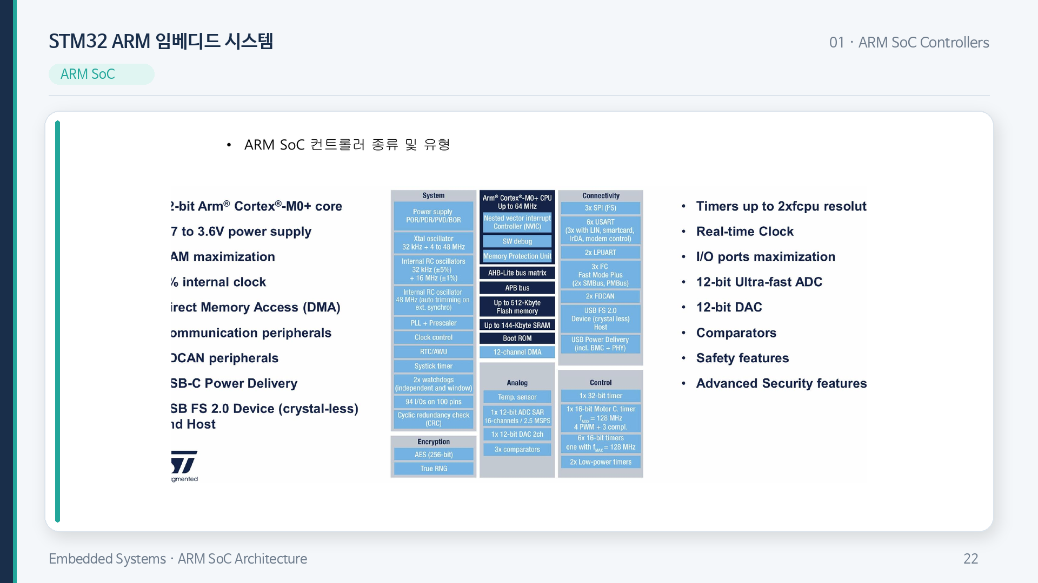

Slide 25
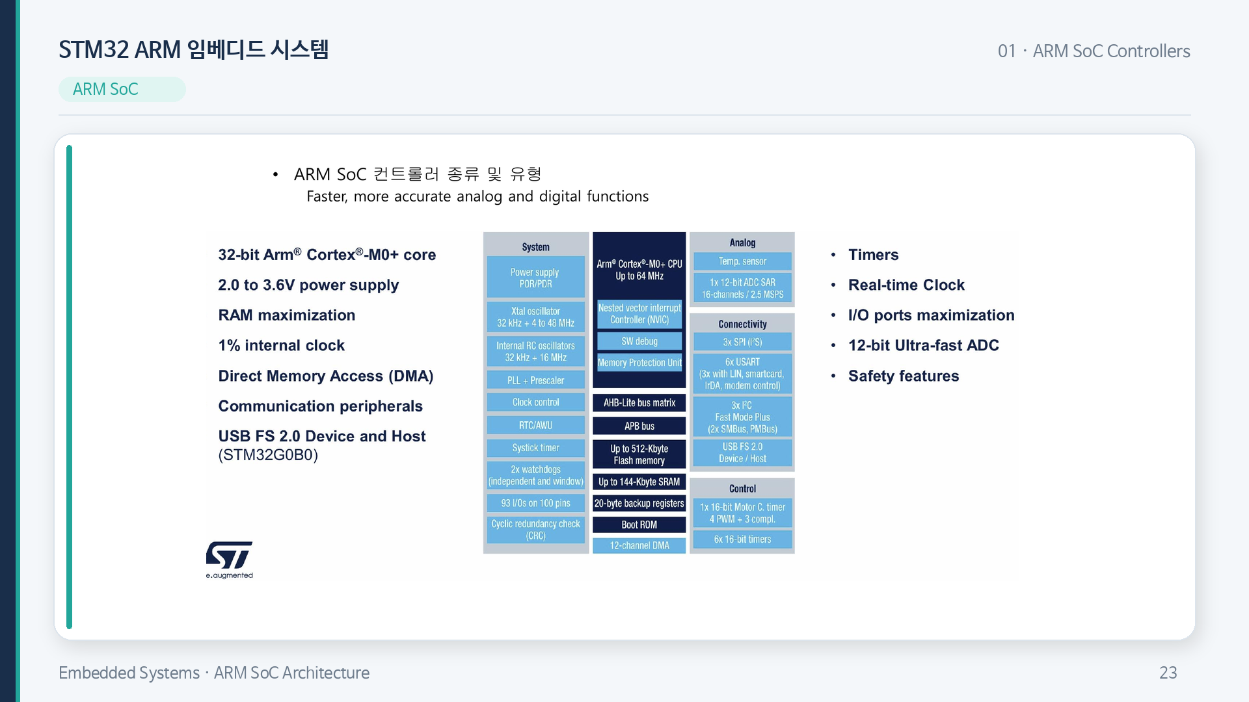

Slide 26
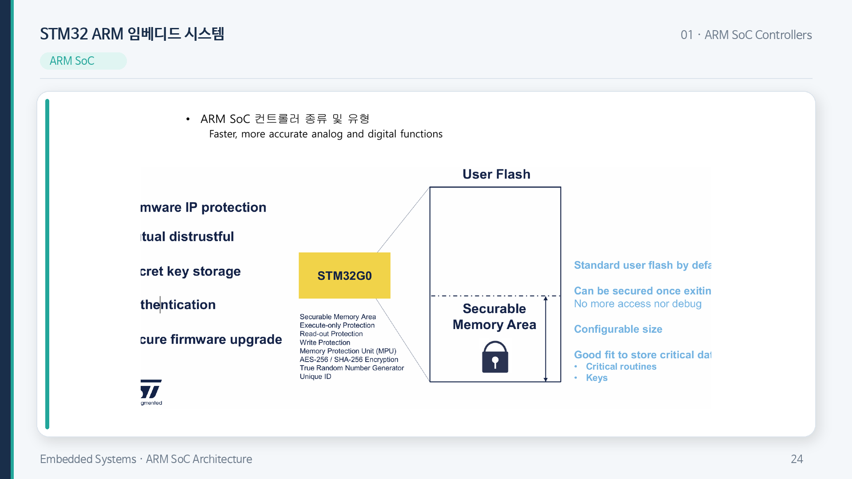

Slide 27
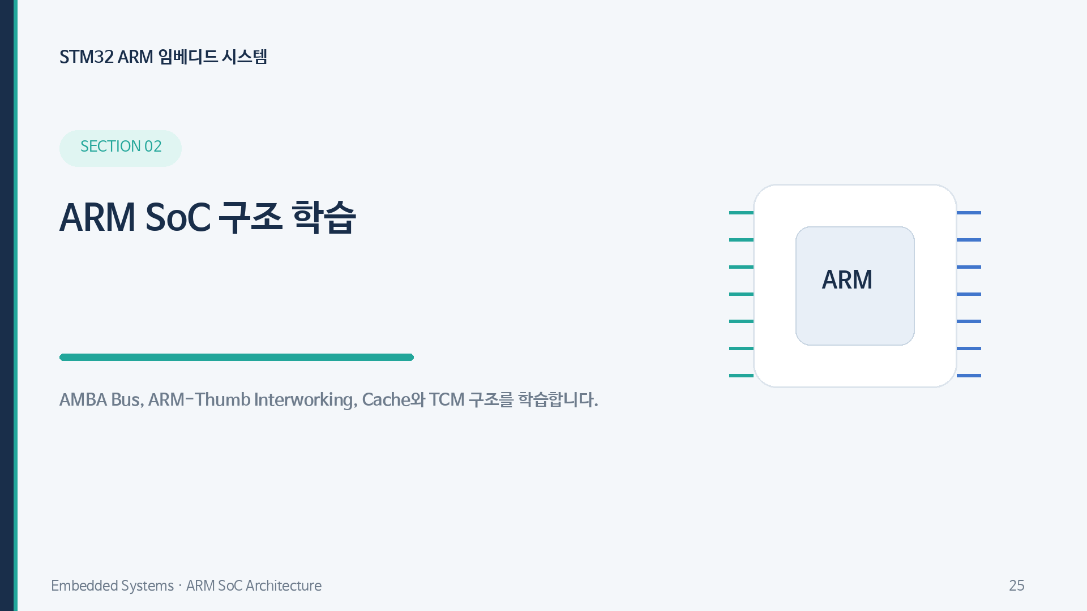

Slide 28
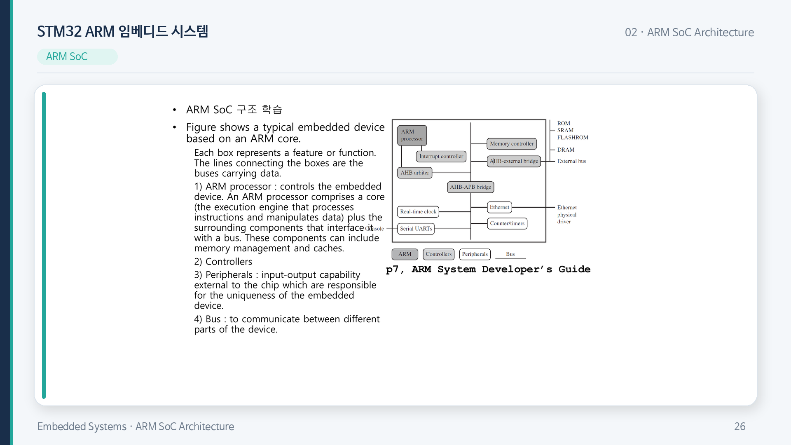

Slide 29
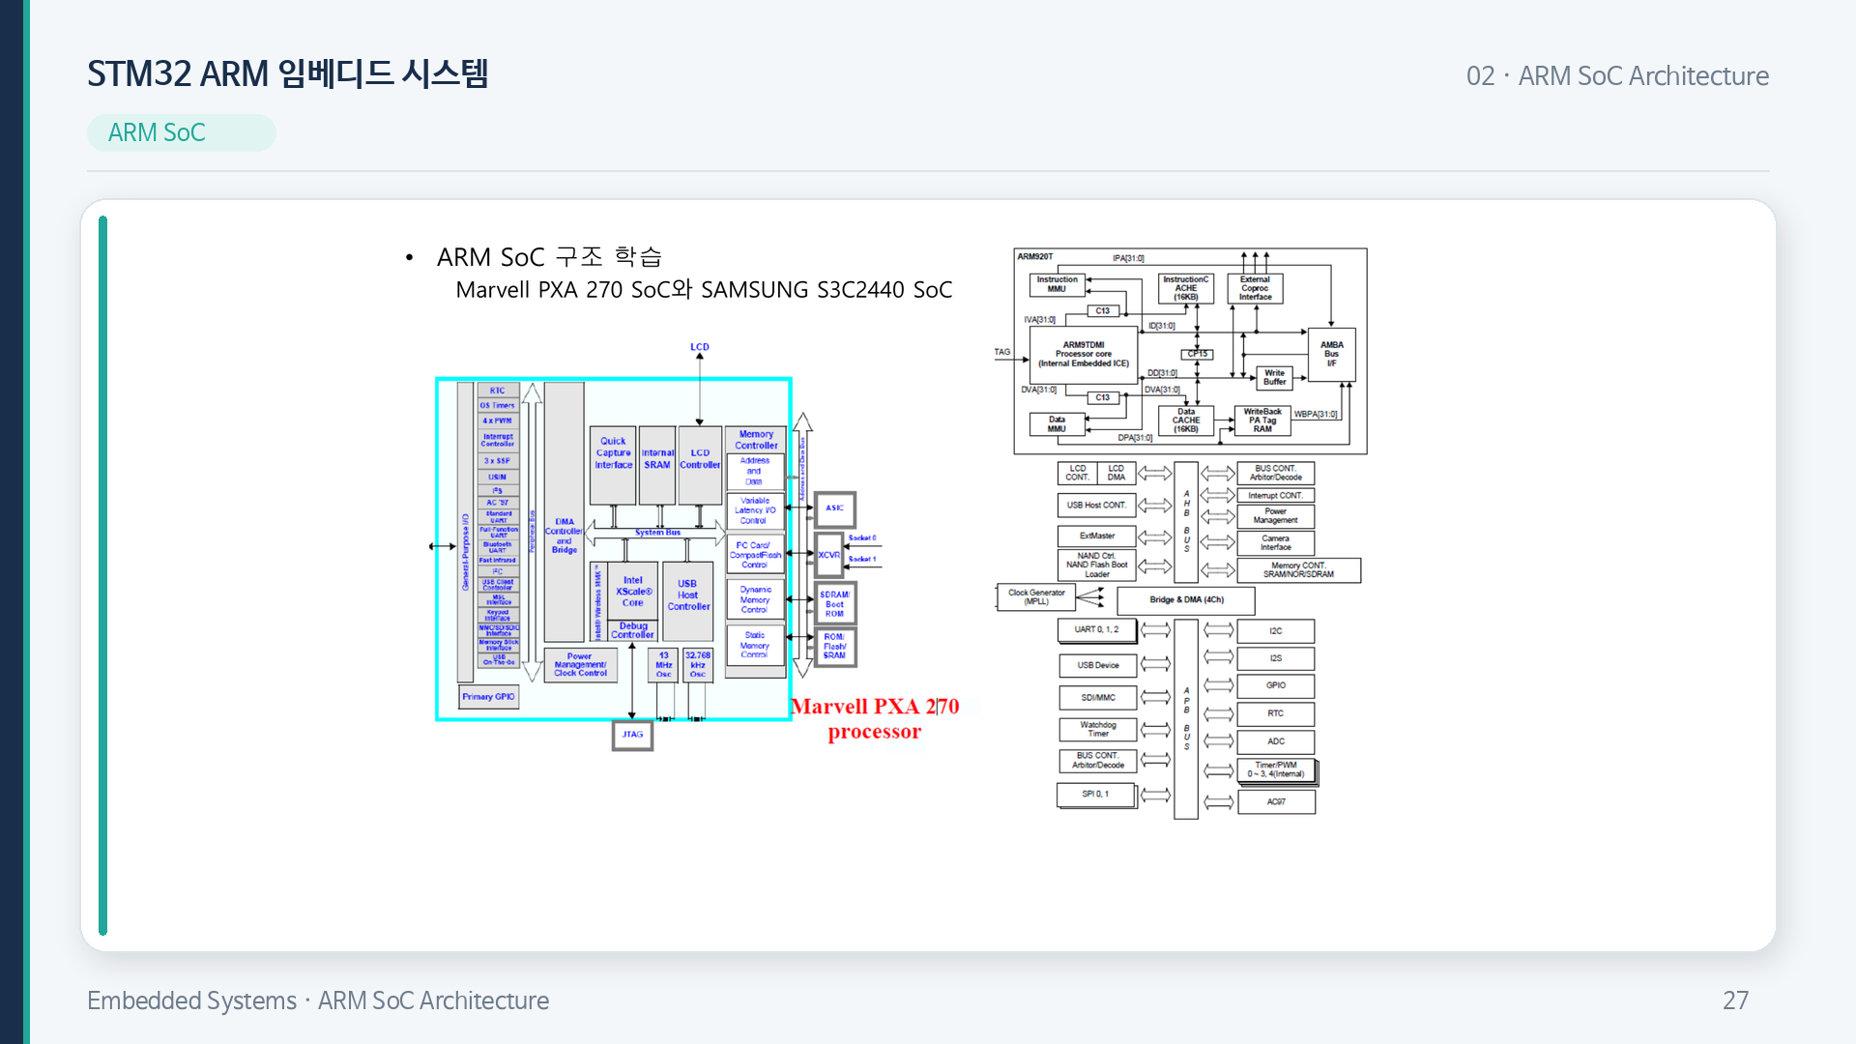

Slide 30
ARM Bus Technology
Embedded systems use different
bus technologies than those
designed for x86 PCs. The most
common PC bus technology, the
Peripheral Component Interconnect
(PCI) bus, connects such devices
as video cards and hard disk
controllers to the x86 processor
bus. This type of technology is
external or off-chip (i.e., the bus is
designed to connect mechanically
and electrically to devices external
to the chip) and is built into the
motherboard of a PC.
◼ In contrast, embedded devices use
an on-chip bus that is internal to
the chip and that allows different
peripheral devices to be
interconnected with an ARM core.

Slide 31
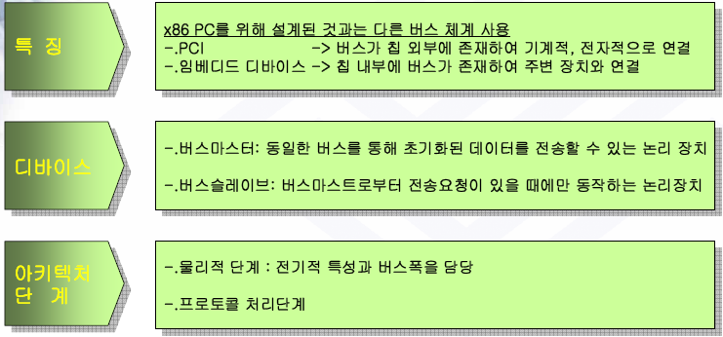
ARM Bus Technology
The Advanced Microcontroller Bus Architecture (AMBA) has been widely adopted as the on-chip bus architecture used for ARM processors.On-chip interconnect technology defined by ARM
◼There are two different classes of devices attached to the bus.Bus master(ARM processor core)—a logical device capable of initiating a data transfer with another device across the same bus.
Bus slaves(Peripherals)—logical devices capable only of responding to a transfer request from a bus master device.
◼The first AMBA buses introduced were the :
ARM System Bus(ASB)
ARM Peripheral Bus(APB).
ARM High Performance Bus(AHB).
◼More about AHB bus.Centralized multiplexed provides higher data throughput rather than the ASB bidirectional bus design.
AHB runs at higher clock spreed.
It support widths of 64 and 128 bits.

Slide 32
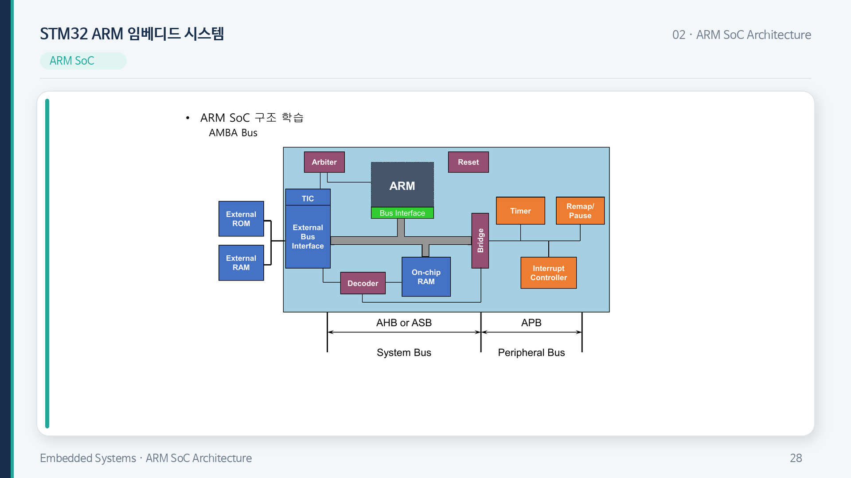

Slide 33
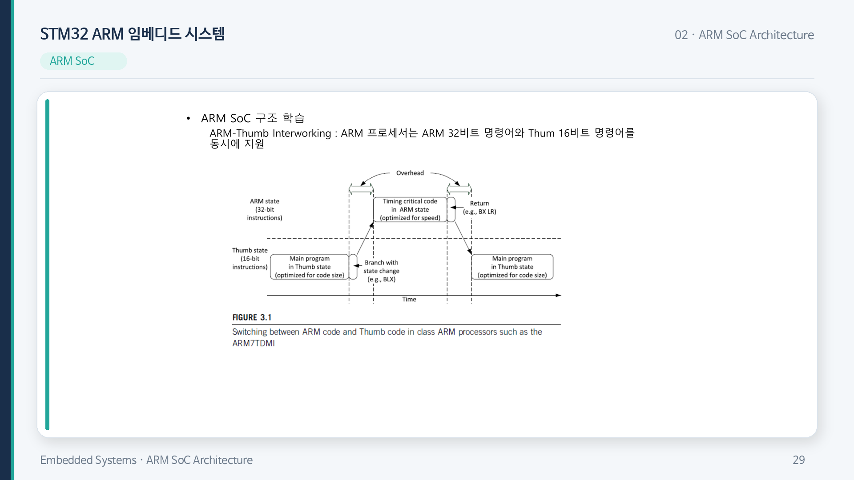

Slide 34
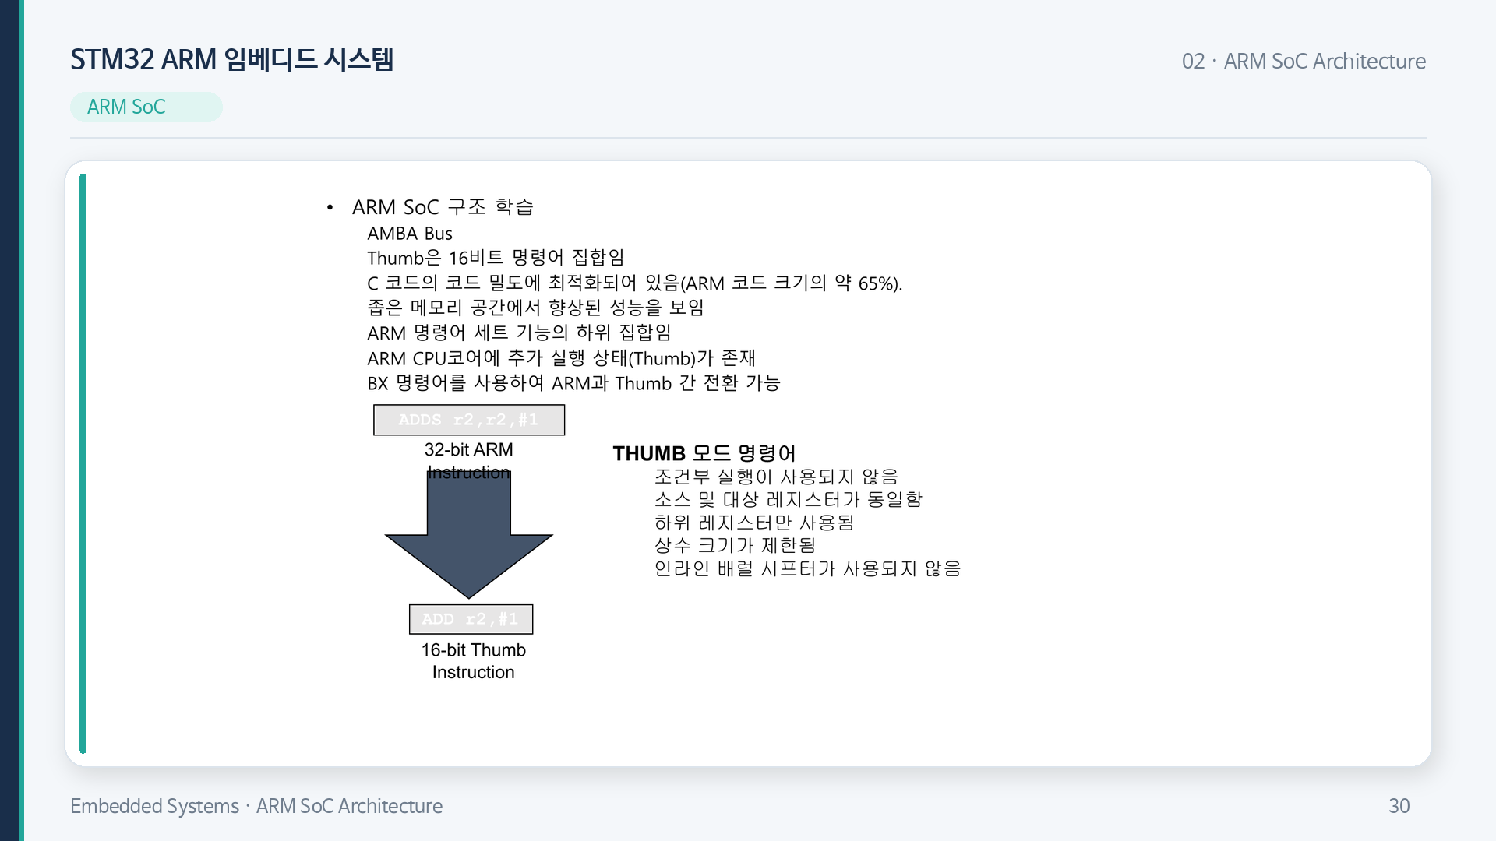

Slide 35
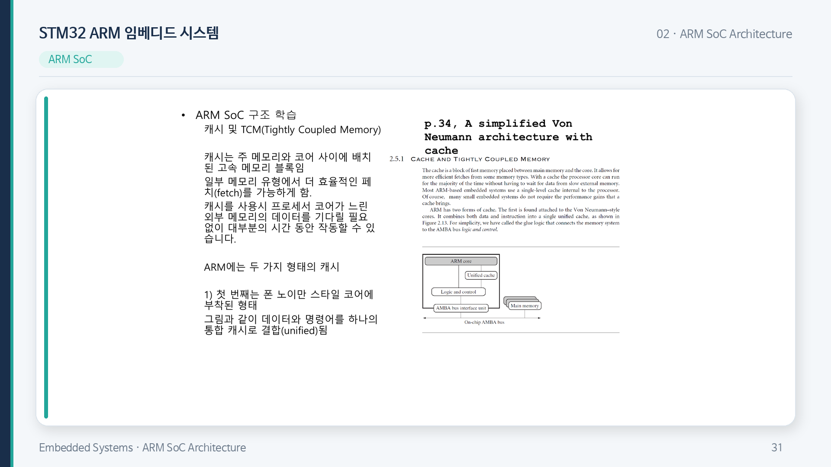

Slide 36
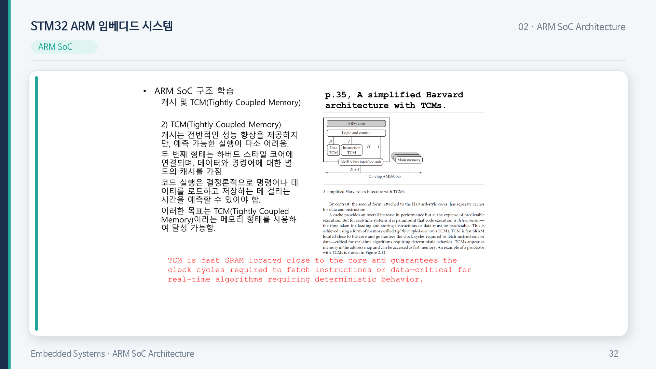
결정적 (deterministic) 실시간 응답성 개선

Slide 37
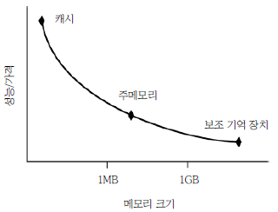
ARM7
폰 노이만 아키텍쳐에 기초
Code / Data 를 위한 공유된, 단일 메모리 공간
선형 32-bit 주소 영역 (4 GByte)
ARM9
Harvard architecture 지원
Code / Data를 위한 개별적인 메모리 포트
Code / Data 에 대한 동시 액세스 제공
메모리 계층구조
캐시 : 가장 빠른 메모리, 물리적으로 ARM 프로세서 코어에 가장 가까이 위치
보조 기억 장치 : 가장 느린 메모리, 프로세서에서 가장 멀리 떨어져 있다.
메모리가 프로세서에 가까울수록 : 비용↑ 용량↓

Slide 38
코프로세서 (Coprocessors)
MPU
Simple systems that uses a limited number of memory regions
MMU
More sophisticated platform operating systems that support multitasking
코어의 처리기능을 확장
명령어 집합을 확장하거나
설정 레지스터를 제공
벡터 부동소수점 연산(Vector Floating-Point :VFP)
IEEE754.1985 부동소수점 표준과 호환
CP10/CP11
시스템 제어 코프로세서(System Control Coprocessor)
CP15
Controls the cache, TCMs, MPU, MMU

Slide 39
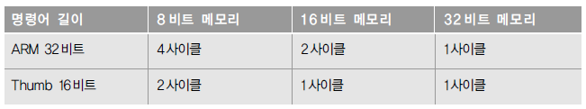
한 명령어 실행을 위한 메모리 접근 횟수
32비트 ARM 명령어와 16비트폭의 메모리칩을 사용하는 캐시가 없는 경우? 16비트 Thumb 명령어를 사용한다면?
16 비트폭의 메모리에 Thumb 명령어를 사용하면?

Slide 40
